Slide 1
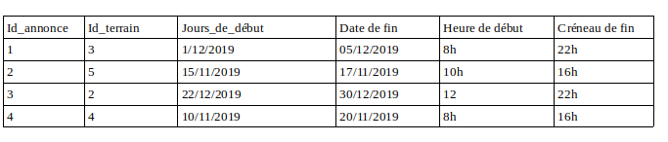

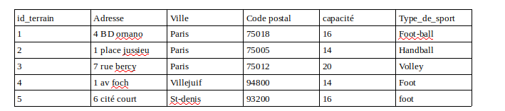
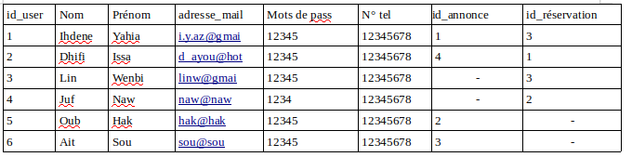
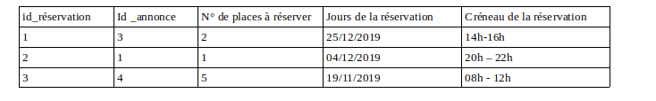
Table annonce: clé primaire: id annonce
Id terrain clé étrangère
Version 2
Table terrain: clé primaire (id terrain)
User qui a déposé annonce
Table user : clé primaire id user
Table de réservation cle primaire id réservation
Id user = cle étrangers
User qui a réserve

Slide 2
Table annonce
Version 1
Table terrain
Table réservation
Table user

